Slide 1
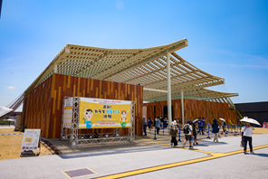

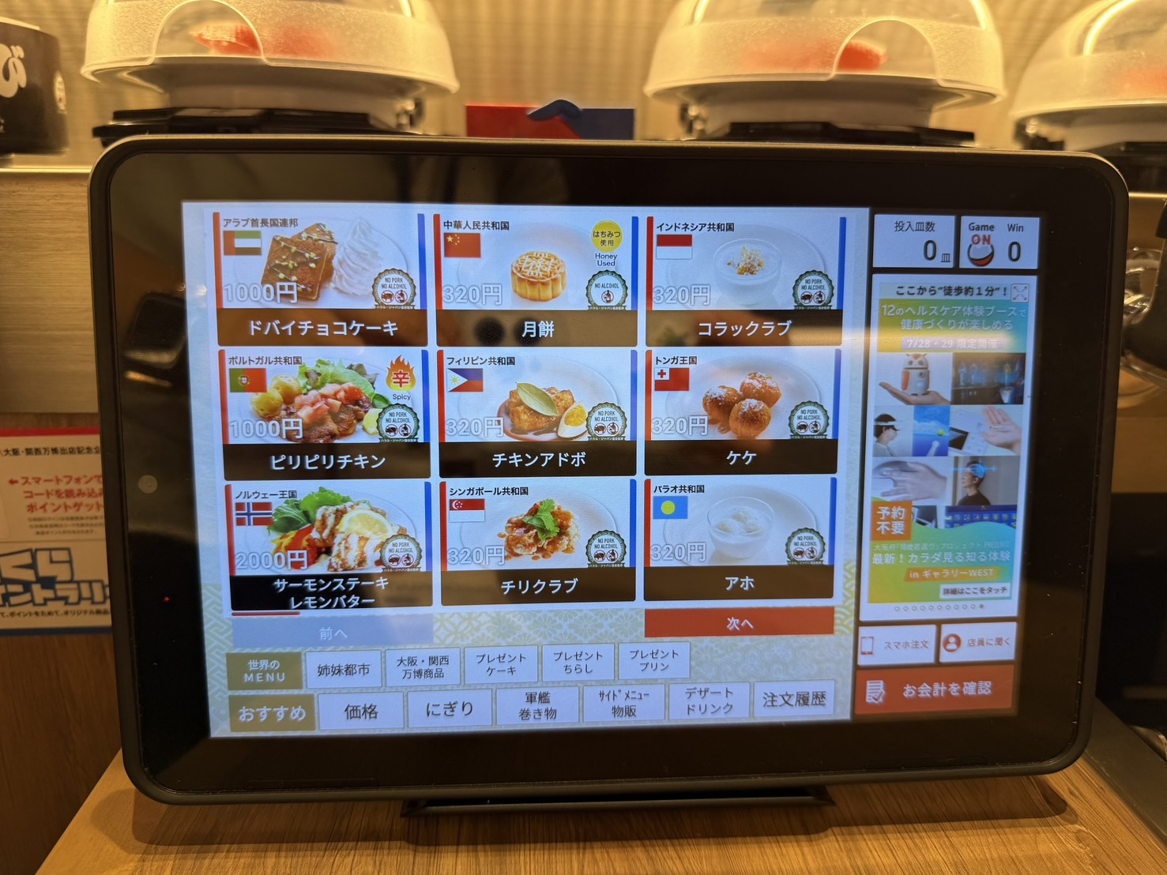
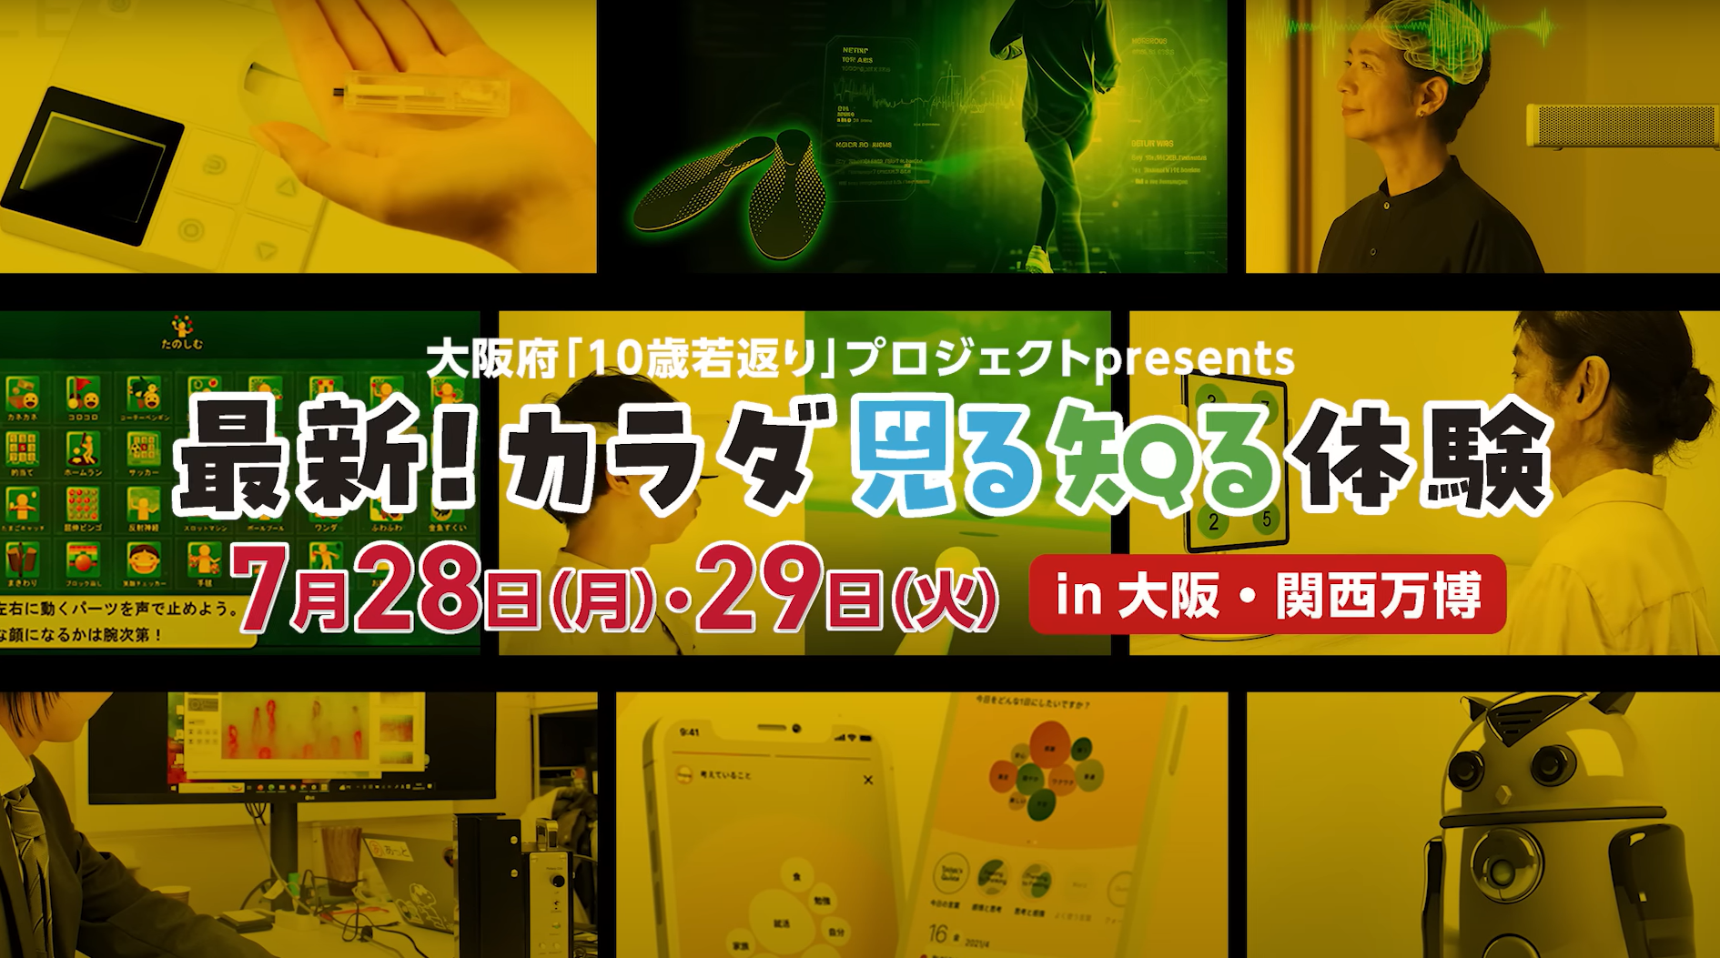
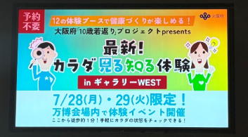
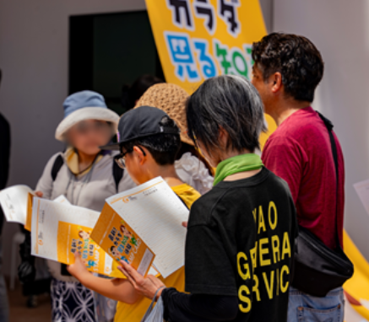
大阪・関西万博における「10歳若返り」プロジェクトの取組みについて
資料１
１
大阪・関西万博では、7月に開催した体験イベントをはじめとして、「10歳若返り」の取組みの発信や体験機会の提供を実施。
●「最新!カラダ見る知る体験」の開催 ●「AGEVITY JAPAN2025」での発信 ●「ラフ＆ヘルス」でのブース出展 ●キッズデザインSDGsアイデアソンとの連携
１ 体験イベント：大阪府｢10歳若返り｣プロジェクト presents 最新！カラダ見る知る体験」の開催
【開催日程】 令和7年7月28日（月）、29日（火）
【開催場所】 万博会場内 ギャラリーWEST
【来場者数】 1,121名（1日目：504名、２日目：617名）➡ 効果的な広報が奏功し、多くの来場を得た。
広報の取組み
アスマイルと連携した入場チケットプレゼントキャンペーンの実施、
インパクトのある催事の告知動画の公開
催事当日の万博会場内での催事の周知
催事の告知動画を視聴のうえ、アスマイルから応募すると、7/28・29の日付指定の入場チケットが50組100名に当たるキャンペーンを実施（6/5～6/30）
◆応募件数：15,056件
◆動画視聴回数：約160,000回
企業との連携により、万博会場内の店舗等で
催事の周知を実施
◆実施場所
・アカカベ風の広場店
・森永乳業出展ブース（大阪ヘルスケアパビリオン内）
・くら寿司大阪・関西万博店
【実施概要】
ヘルスケア体験
これまで連携・発掘してきた企業の出展により、12の体験ブースを設置。来場者は、ヘルスケア分野の先端技術を活用し、自身の身体の状況を手軽に知ったり、ゲーム感覚で楽しみながら健康づくりを体験いただいた。
展示・動画放映
「10歳若返り」につながる企業や団体の活動を紹介する動画放映等を実施し、大阪における取組み事例を発信。
ステージイベント
タレントの森脇健児さんをゲストに招いてのトークショーや大阪を拠点に活動するウォーキング指導団体、シニアミュージカル団体によるパフォーマンスを実施。
メッセージ動画撮影
来場者が催事に参加して得た気づき、「10歳若返り」への意気込みなどを動画で撮影。

Slide 2
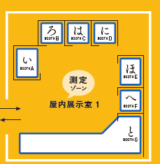
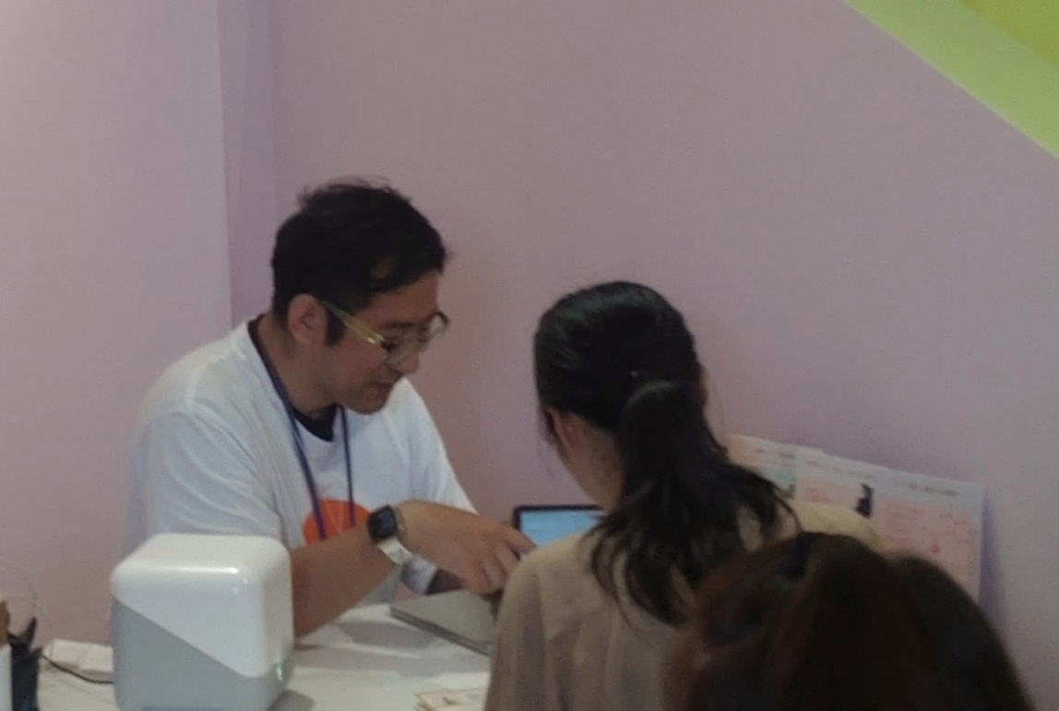
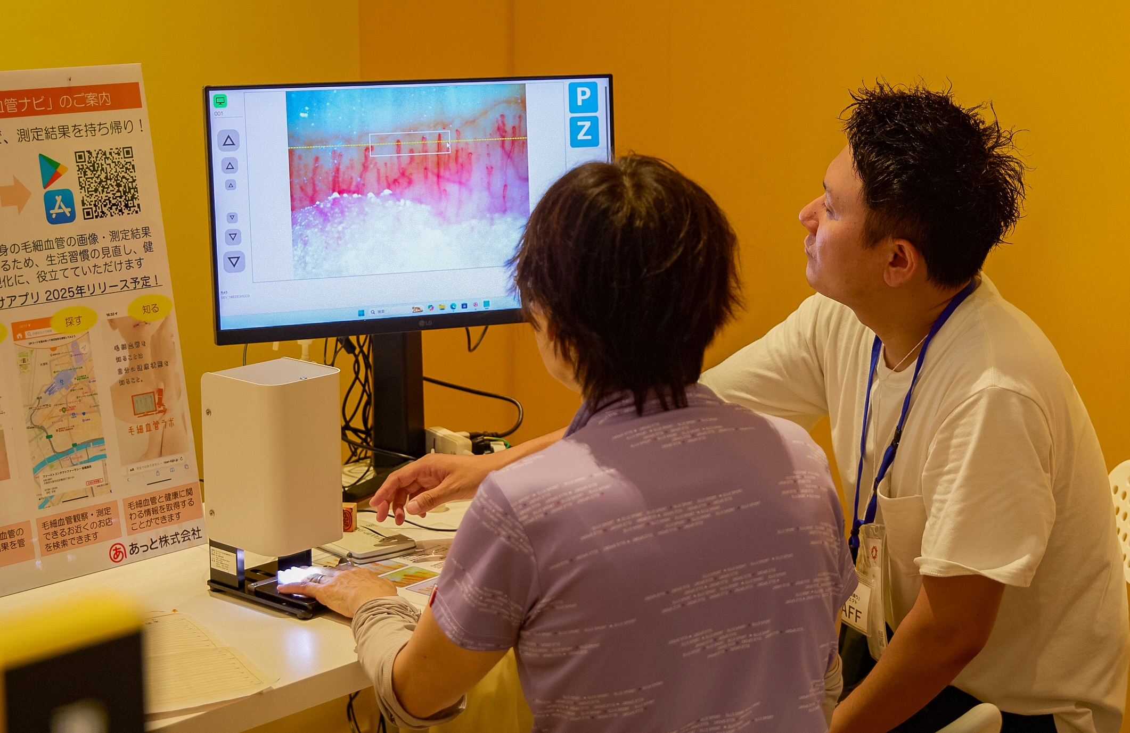
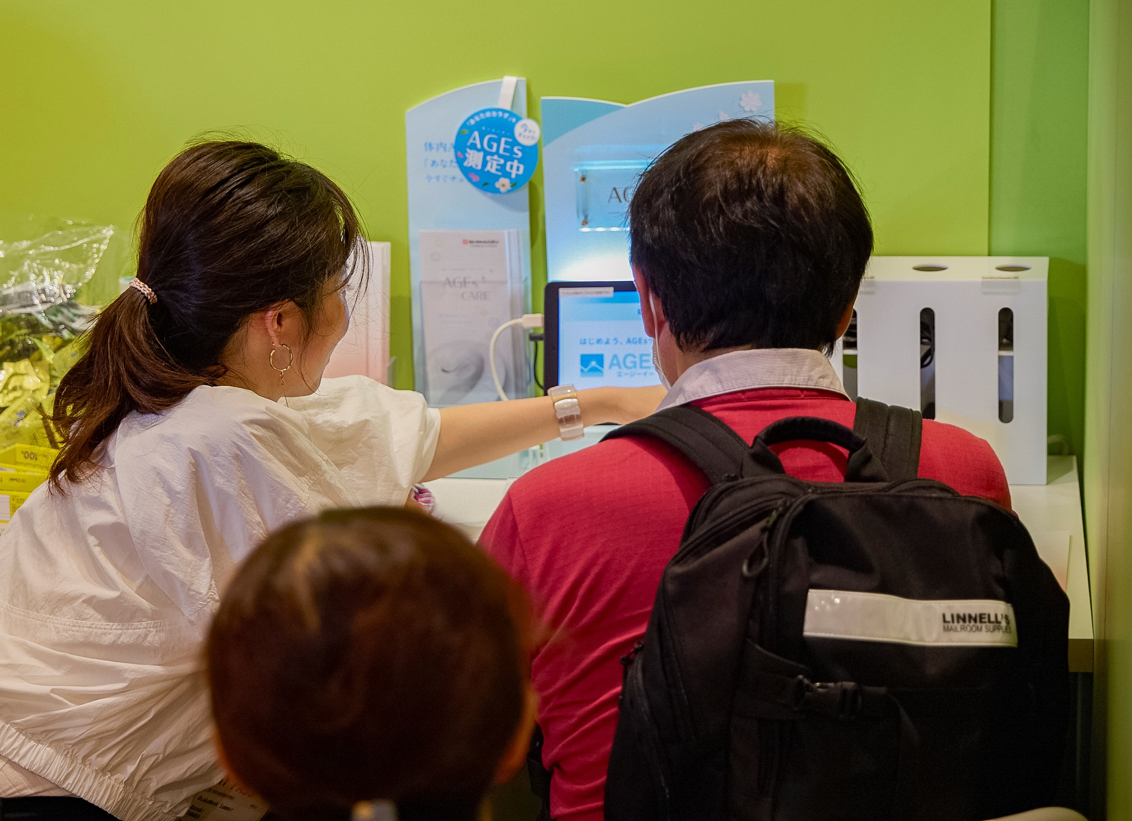
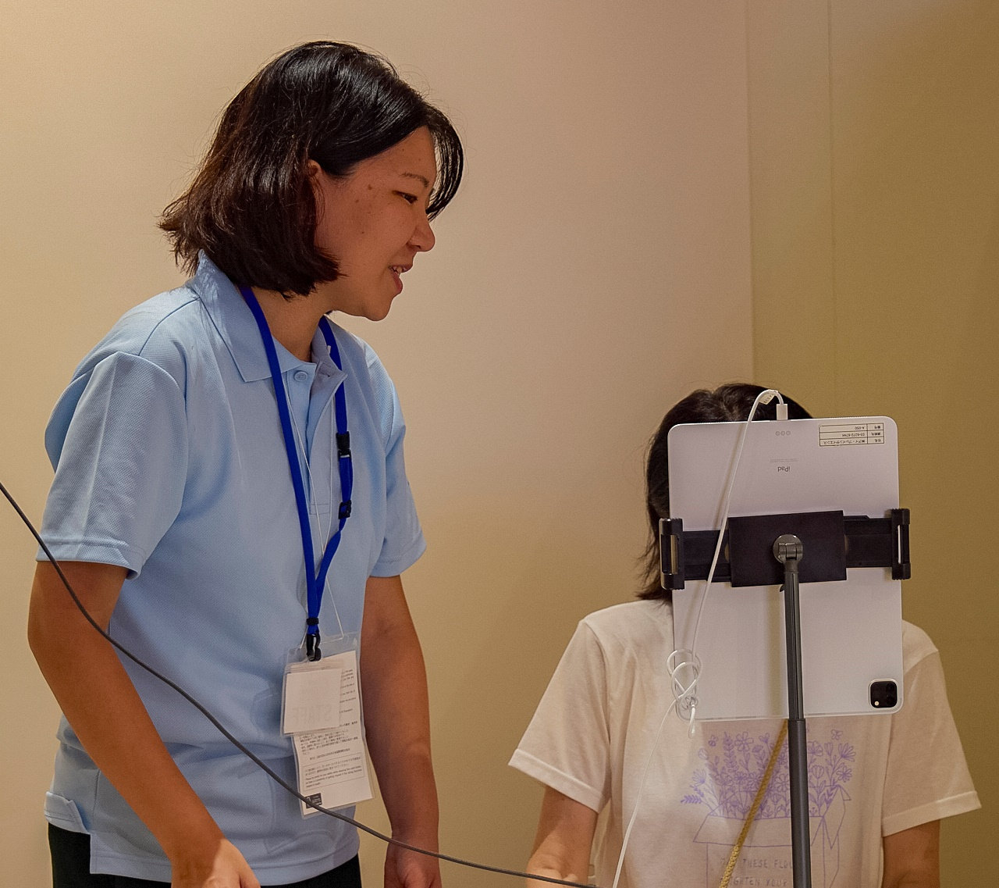
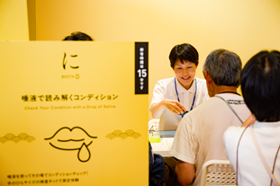
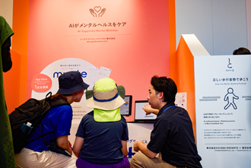
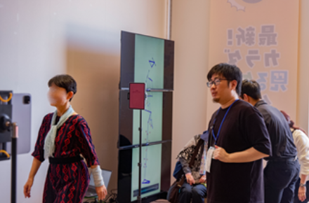
大阪・関西万博における「10歳若返り」プロジェクトの取組みについて
資料１
２
【ヘルスケア体験】
毛細血管で生活習慣をチェック
あっと（株）
微量の汗で体内分析
（株）PITTAN
老化物質の蓄積度測定
（株）島津製作所
体験ブース【測定】
専用の毛細血管スコープを使い、指先の毛細血管を撮影。長さや形状を解析し、日頃の生活習慣に関するアドバイスを実施した。
皮膚から蒸散するごく微量の汗からアミノ酸を高感度に分析。ハリを生み出す力など肌に関するスコアを示し、分析結果に応じて推奨される食品群を提示。
不適切な食生活や運動・睡眠不足などにより蓄積が進む終末糖化産物「AGEs」の蓄積レベルを指１本・約1分で測定。
唾液で読み解くコンディション
（株）イムノセンス
目でみるだけ！脳の健康チェック
（株）アイ・ブレインサイエンス
AIがメンタルヘルスをケア
ミッドナイトブレックファスト（株）
正しい歩行姿勢で歩こう
（株）VIVIANA NOVANTA
× 豊田合成（株）
手のひらサイズの計測機器で、ほんの少しの唾液から「分泌型免疫グロブリンA」の濃度を測定。健康と直結するこころと体のコンディションを数字で可視化。
視線の動きを記録するアイ・トラッキング技術を使って認知機能をその場で評価。
タブレットの画面を見るだけで、認知機能スコアを提示。
メンタルヘルスに良い影響があると言われている、自分の感情や考えを書き出す「ジャーナリング」を体験。AIが感情や思考を分析してフィードバックする技術を紹介した。
4つのセンサーが埋め込まれたスマートインソールの入った靴をはき、AIによる歩行の特徴の測定・分析を実施。測定結果を踏まえた歩行改善レッスンも実施した。

Slide 3
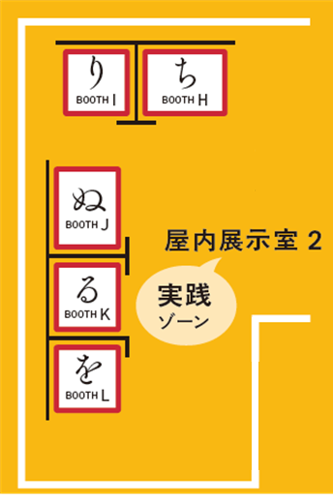
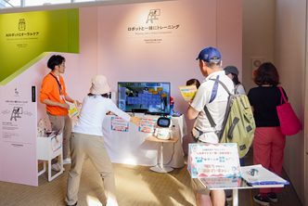
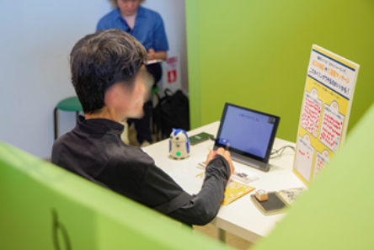
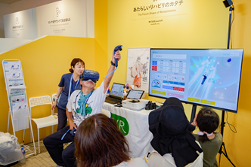
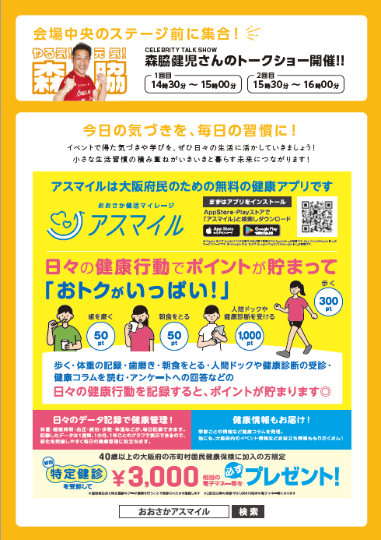

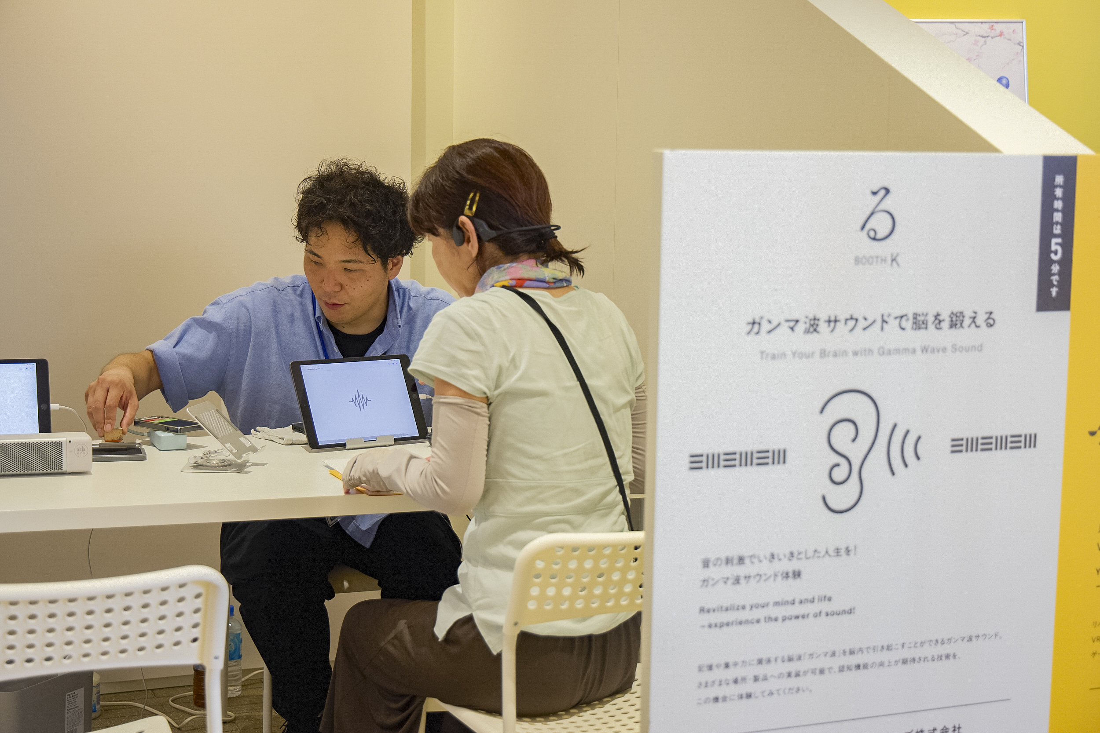
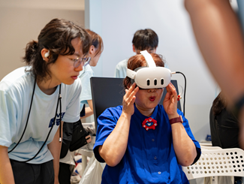
大阪・関西万博における「10歳若返り」プロジェクトの取組みについて
資料１
３
【ヘルスケア体験】
ロボットと一緒にトレーニング
TANOTECH（株）
AIロボットとオーラルケア
（株）ハタプロ
あたらしいリハビリのカタチ
（株）mediVR
体験ブース【実践】
ロボットが案内してくれるバーチャルトレーニングや姿勢測定を実施。ゲームに取り組むことで自然と運動につながることを体験いただいた。
フクロウ型のAIロボットのナビゲートで、
口腔機能を鍛える運動を体験。日常生活のスキマ時間での実践を訴求した。
リハビリテーション医療機器「mediVRカグラ」の体験を実施。バーチャル空間上で、運動機能や認知機能の訓練をゲーム感覚で体験。
ガンマ波サウンドで脳を鍛える
ピクシーダストテクノロジーズ（株）
VR吹き矢で肺活量アップ
TOPPAN（株）
記憶や集中力に関係する脳波「ガンマ波」を脳内で引き起こすことができるガンマ波サウンドについて、技術や研究等を紹介。ガンマ波サウンドを実際に体験いただいた。
バーチャル空間上で吹き矢を吹く、VR吹き矢を実施。楽しみながら呼吸機能等の改善をめざす取組みを体験いただいた。
来場者に配布した「スタンプカード」では
アスマイルへの登録を勧奨

Slide 4
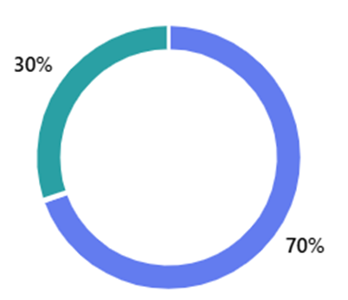
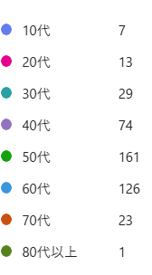
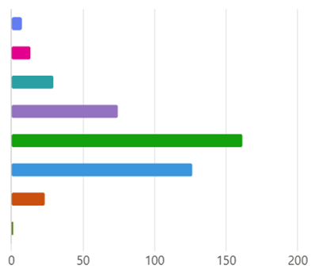
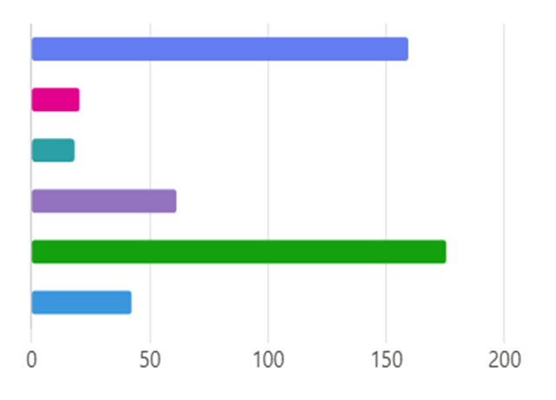
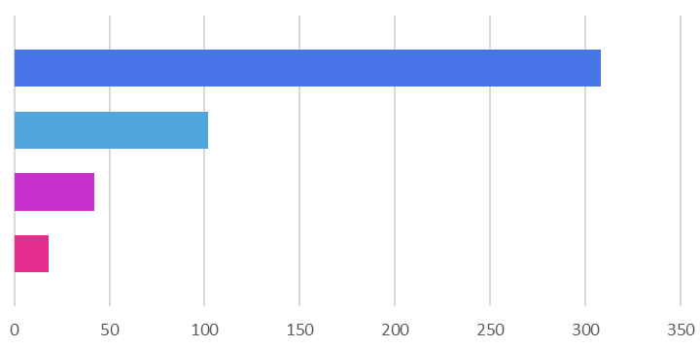
大阪・関西万博における「10歳若返り」プロジェクトの取組みについて
資料１
４
【実施結果】
２日間で1,121名が来場。12ブースの延べ体験者数は2,986名にのぼり、万博の場で多くの方へ体験機会を提供。
来場者の属性等
来場者アンケート 回答数：434名（回答率38.7％）
①居住地：府民が中心
②年代：50～60代が7割
③催事を何で知ったか(複数回答可)
●
●
●
●
●
●
●
●
10代
20代
30代
40代
50代
60代
70代
80代
1.6％
「10歳若返り」SNS、WEBサイト
府政だより、府公式LINE等
インターネット広告
会場内の告知
万博アプリ
その他
1594
その他
30％
3.0％
●
●
●
●
●
●
6.7％
20
18
17.1％
37.1％
61
大阪府
70％
5.3％
29.0％
1754
0.2％
42
④来場理由
（複数回答可）
「10歳若返り」の発信媒体が情報源となった方が多く、広報がターゲット層に的確に届いた。
企画内容への興味から参加した方が多く、先端技術×ヘルスケアへの関心の高まりが感じられる。
●
●
●
●
308
本イベントの企画内容に興味があった
たまたまイベント会場付近にいたため
人に勧められて/同伴者に誘われた
その他
102
42
28
来場者の体験結果（出展企業アンケートより）
来場者の声（来場者アンケート、出展企業アンケート）
●測定結果が良好な方が多い
・ AGEs：普段はA～Eの５段階判定で圧倒的にC判定が多いが、今回は
A,B判定が非常に多かった。（A:35.0％、B:59.6％、C:3.9％）
・ 平均値よりも免疫に関連するコンディション状態が良い体験者が多くみられ
た。「万博に通っていたら元気になった」と語る体験者も。
●一方で、一部には気になる結果も
・ 歩行解析：左右バランスが崩れ始めている方、足指で支えていない方、
歩幅の狭い方が見受けられた。
・ 毛細血管解析：睡眠不足・疲労が見受けられる方が多かった。
●さらなる体験機会を期待する声
・ もっとたくさん体験したかった。長期間、実施して欲しい。万博外でも開催して欲しい。
・ マチナカでもこのようなイベントがあれば健康意識が高まると思う。
・ また計測したいが、どこでできるのか？
●健康や自身の身体に関する新しい気づき
・ 楽しく新しい知識を得ることができた。
・ 毛細血管の形状が生活習慣で変わると初めて知った。アドバイスを取り入れたい。
・ 歩行のタイプだけでなく、改善方法まで知ることができた。
●先端技術×ヘルスケアへの期待やポジティブな評価
・ 体験したようなものが一般生活者にとって身近なものになると良い。
・ 簡単に計測できるのが良い。 ・ 会社の健診でも取り入れて欲しい。

Slide 5
大阪・関西万博における「10歳若返り」プロジェクトの取組みについて
資料１
５
今回の催事の価値・成果
成果を踏まえた令和７年度後半の取組み
「先端技術×ヘルスケア」の認知、活用できる社会への期待感を高めた
万博で披露した「先端技術×ヘルスケア」の
府域展開を促進する取組み
本催事では12の技術が一堂に集まり、一般の方が、様々な「先端技術×ヘルスケア」がうまれていることを実感いただく機会となった。
「また計測したい」との声が多くあり、予防やセルフケアのため、身近な場で継続して活用することへの期待を高めることにつながった。
万博をインパクトに開発が加速したヘルスケア分野の先端技術が、府民の身近な場で活用されることを促す取組みを実施
庁内連携や府のネットワークを活用し、市町村や事業者が万博出展企業の技術・サービスを知る機会を創出する
●出展企業の声（脳の健康度計測）
「脳の健康チェックははじめて」といった感想が多く寄せられた。体験者の皆様には、「脳の健康」に対してもセルフケアができるといった、自分自身の健康チェックに「脳の健康」を新たな要素として提供できた。
万博出展
企業
活用が想定される主体や場
市町村（健康づくり、介護予防等）、指定管理者、企業・団体、介護施設、職域団体、プロスポーツ団体、商業施設・・・
×
自身の健康についてインパクトある気づきの機会を提供
体験内容の共有・拡散
来場者は、自身の身体の状況を手軽に「見える化」、「数値化」、「同世代と比較」できる機会となった。
測定結果が、分かりやすく、強いインパクトをもって示されたことで、改善に向けた助言が来場者により印象深く残るものとなった。
催事に参加できなかった方にも、体験内容や来場者の思いを共有し、「10歳若返り」の取組みの輪を広げる。
府ホームページ
体験内容や参加者の声を発信
●出展企業の声（AI歩行解析）
改善に向けたアドバイスを「この後、万博内でやってみる！」と取り入れる方が多くた。順番待ちをしている際に、早速その場でできるエクササイズを実践されていて嬉しく感じた。
YouTube
SNS
会場で撮影したメッセージ動画を発信
府内各所
府立中央図書館での催事等

Slide 6
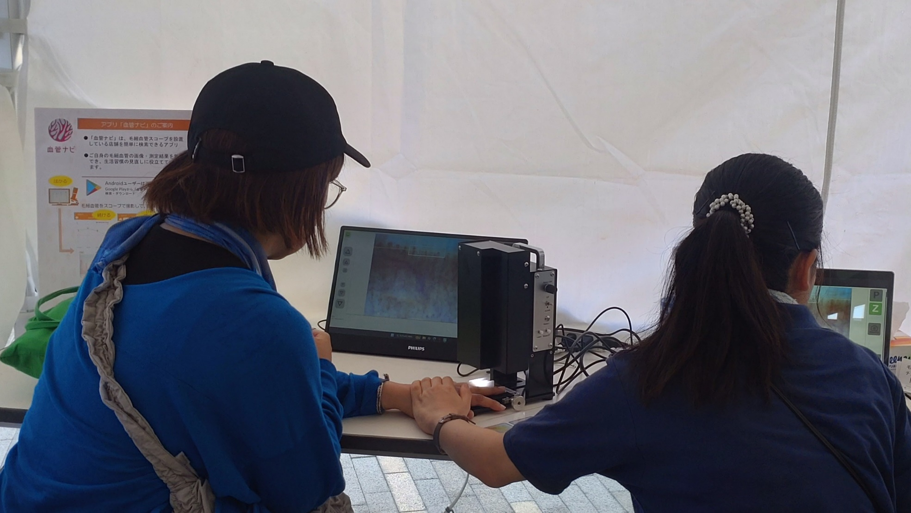
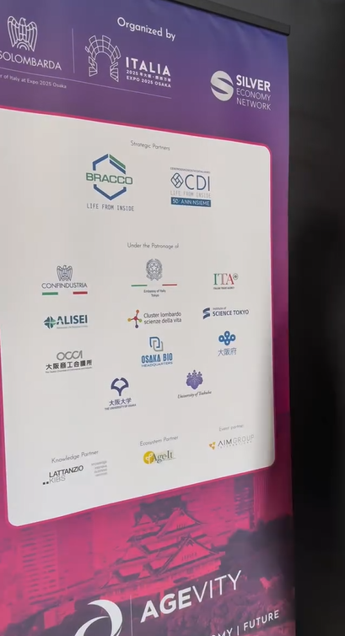
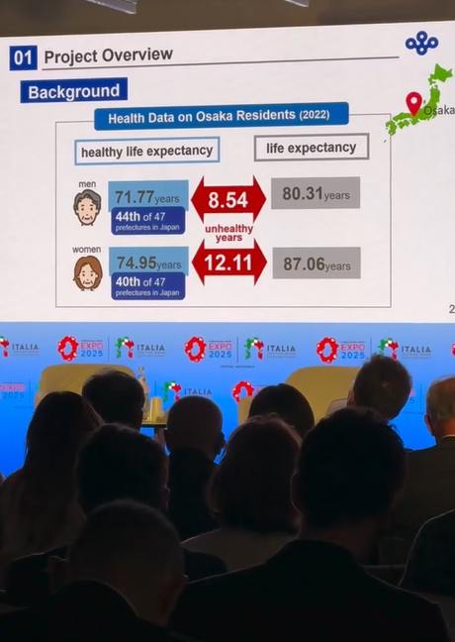

大阪・関西万博における「10歳若返り」プロジェクトの取組みについて
資料１
６
２ その他の取組み
イタリアパビリオン「AGEVITY Japan2025」における発信
大阪府・中外製薬によるイベント「ラフ＆ヘルス」の開催
大阪・関西万博のテーマウィーク「健康とウェルビーイング」に合わせて開催された国際セミナー「AGEVITY Japan2025」において、大阪府「10歳若返り」プロジェクトの取組みを発信
セミナーには「From ageing to longevity : paving the way for future societies」をテーマに、日伊の研究者や企業が参加
府からは、プロジェクトの取組みが幅広い分野に及ぶことや、先端技術を活用した具体的な事例などを紹介
府健康医療部、事業連携協定企業である中外製薬とともに、健康イベント「ラフ＆ヘルス 笑って学んで健康に」を開催
笑いと健康をテーマにしたステージイベントのほか、大阪府ブースでは、「最新ヘルスケア体験」として毛細血管チェック（出展：あっと株式会社）を実施
【開催日】
令和7年8月31日（日）
【開催場所】
大阪ヘルスケアパビリオン
リボーンステージ
【開催日】 令和7年6月24日（火）
【開催場所】 イタリアパビリオン
「キッズデザインSDGsアイデアソン」との連携
高校生・大学生が「子どもたちの幸せや安全・安心な社会」をつくるための商品・サービスのアイデアを直接企業に提案する企画
本企画に参画するフレーベル館とともに、「子どもも大人も『いきいきと暮らす』町のためのデザイン」をテーマとした学生のアイデア創出をサポート
9月14日（日）
大阪・関西万博内 サステナドームで学生による最終発表を実施

